Slide 1
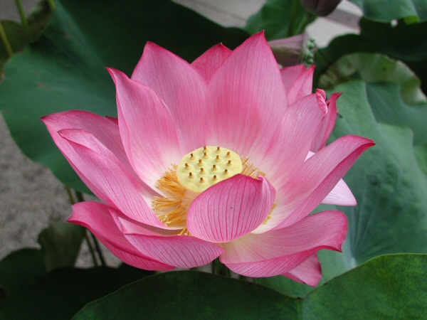
স্বাগতম

Slide 2
মোঃরফিক আহমেদ (লিটন) সহকারি শিক্ষক(গণিত) কুটিবালিকা উচ্চ বিদ্যালয় কুটি,কাসবা,বি -বাড়িয়া। মোবাইল নাম্বারঃ০১৭২৬994141 ইমেইল-ahmad.liton@yahoo.com

Slide 3
দশম শ্রেণি
পদার্থ বিজ্ঞান
আলোর বিচ্ছুরণ ও বিক্ষেপণ

Slide 4
সূর্য রশ্মি প্রিজমে প্রবেশ করছে

Slide 5
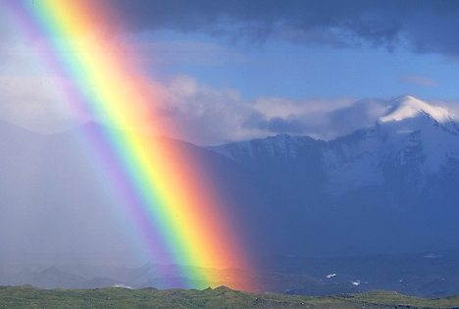
রং এর সমাবেশ

Slide 6
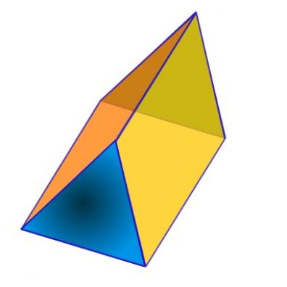
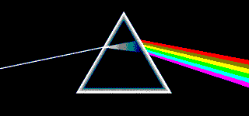
প্রিজমে আলোর বিচ্ছুরণ
প্রিজম
বিচ্ছুরণ

Slide 7
শিখন ফল
আলোর বিভিন্ন রং এর নাম বলতে পারবে ।
বিচ্ছুরণ বর্ণনা করতে পারবে।
বিচ্ছুরণের কারণ ব্যাখ্যা করতে পারবে।

Slide 8
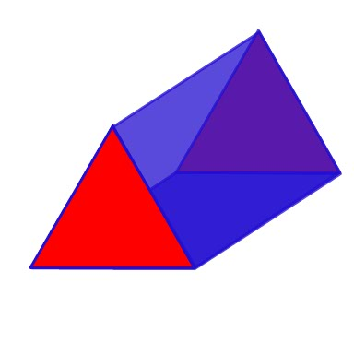
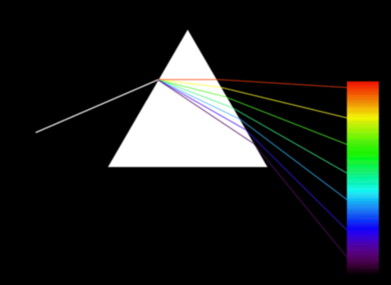
প্রিজম
বিচ্ছুরণ
প্রিজম
বেগুনী
নীল
আসমানী
সবুজ
হলুদ
কমলা
লাল
সাদা আলো

Slide 9
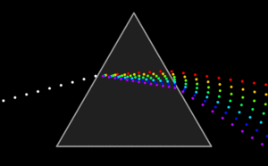
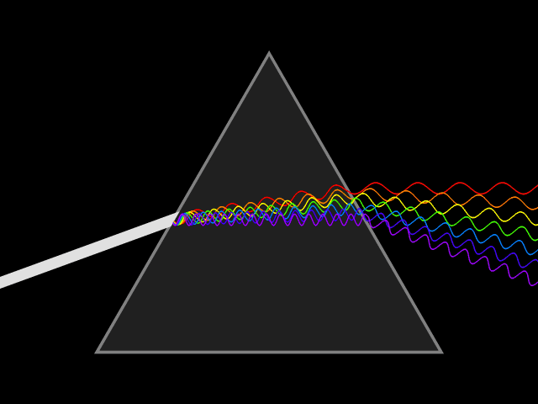
সাদা আলো প্রিজমে প্রবেশ করছে
তরঙ্গ দৈর্ঘ্য
দ্রুতি
প্রতিসরাঙ্ক

Slide 10
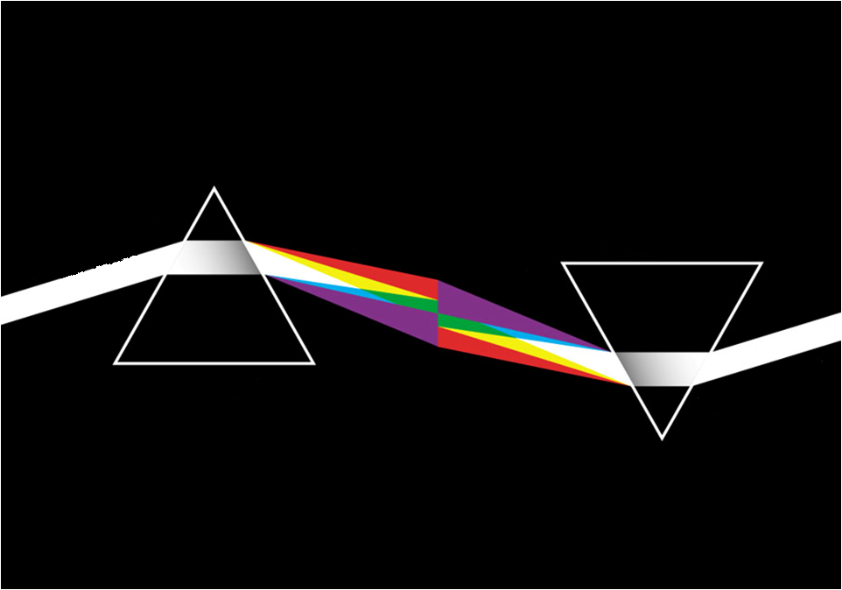
আলোর প্রকৃতি
যৌগিক

Slide 11
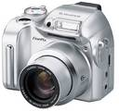
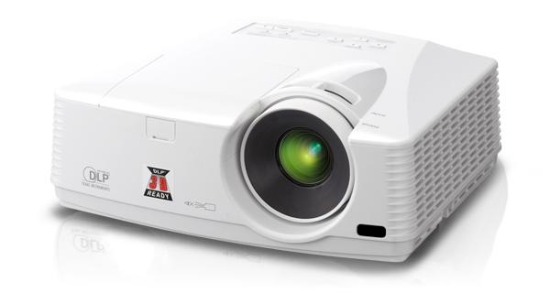
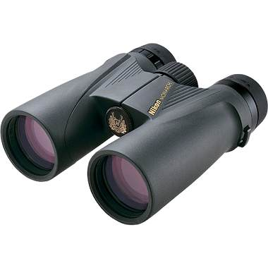
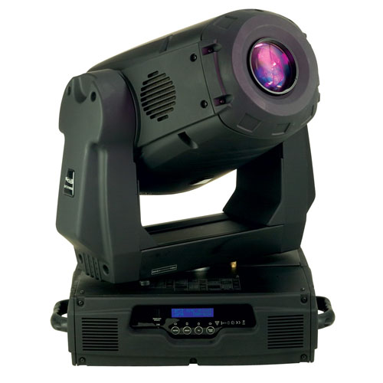

Slide 12
দলীয় কাজ
প্রতিসরনাঙ্কের বিভিন্নতার জন্য আলোর বিচ্ছুরণ ঘটে-বিশ্লেষণ কর।

Slide 13
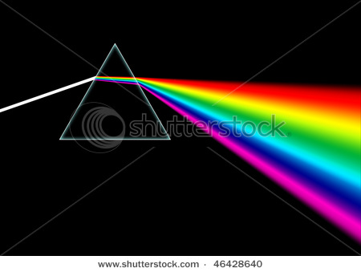
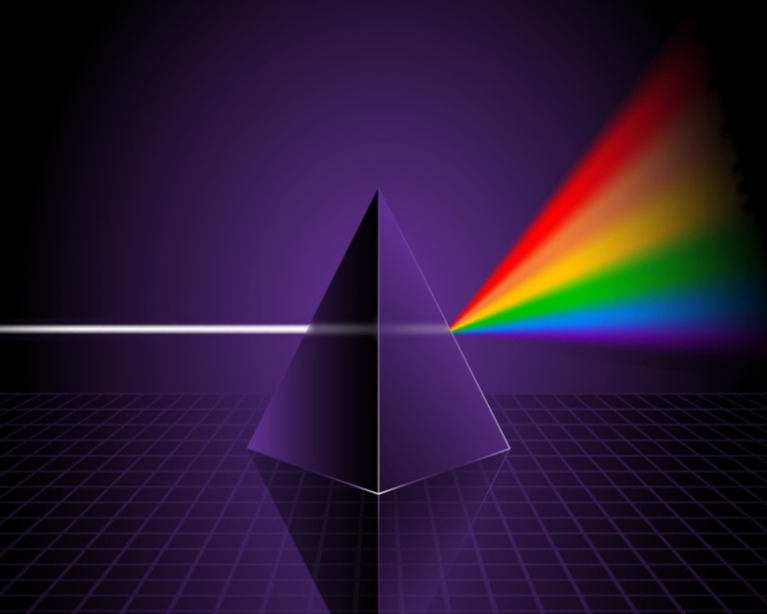
মূল্যায়ন
লাল
হলুদ
পাঁচটি

Slide 14
বাড়ির কাজ
প্রিজমে বর্নভেদে আলোক রশ্মি বাঁকার পরিমান
বিভিন্ন হওয়ার কারণ বিশ্লেষণ কর

Slide 15
ধন্যবাদ

